Slide 1

NOTE MÉTHODOLOGIQUE
Alexandre Delaguillaumie

Slide 2
LA MÉTHODOLOGIE D'ENTRAÎNEMENT DU MODÈLE
Au préalable, le feature engineering, le preprocessing et le merge des tables provient du kernel Kaggle, que vous pouvez retrouver ICI. Un traitement des outliers pointant notamment des infinis à été fait et les index contenant plus de 45% de NaN on été supprimé. On note également un désequilibre des classes de l’ordre de 91,9%.
Un sampling a été fait pour accélérer les temps de calcul ainsi qu’un train_test_split (proportion 80/20). Ce à quoi s’ajoute le traitement du déséquilibre des classes. Trois ensembles de splits ont été réalisés ; un premier avec les imbalanced datas, un deuxième avec une stratégie d’oversampling via SMOTE pour ajouter artificiellement des index de la classe minoritaire et undersampling qui est la contraposée de l’oversampling, via le Random Under Sampling (RUS). Chaque ensemble sera testé sur chaque algorithme.
Concernant la partie entrainement du modèle, j’ai utilisé un GridSearchCV avec une cross-validation de 5, un random_state et j’ai enregistré les métriques, paramètres et scores dans MLFlow a chaque itération.

Slide 3
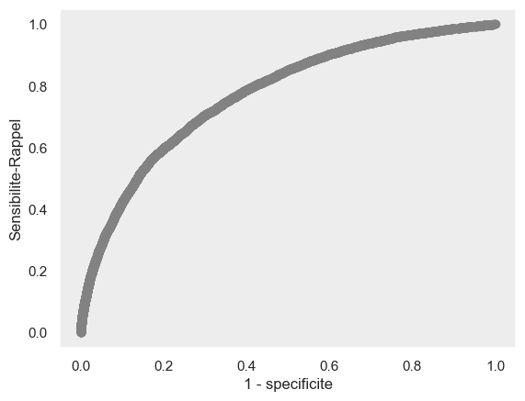
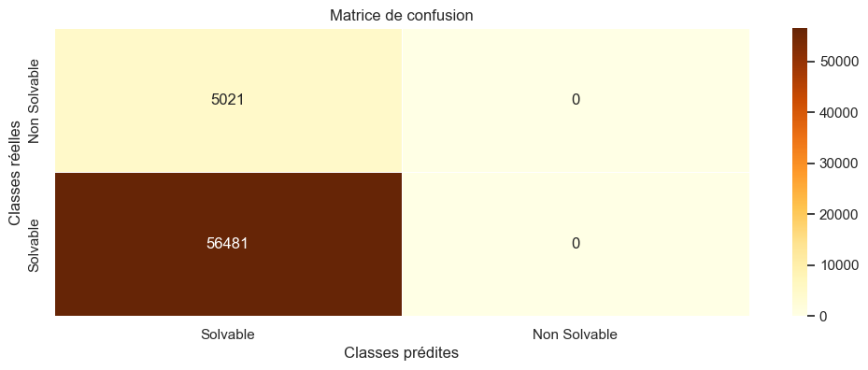
FONCTION COÛT MÉTIER
Nous sommes face à une problématique d’octroi de crédit. Dans ce cas de figure, la gravité d’une erreur de prédiction dépend de là ou l’on place la priorité. Si l’entreprise considère qu’il faut en priorité détecter les clients non solvables, on maximisera les vrais positifs (dans le cas d’un dataset déséquilibré il suffit d’un Dummy model à classe majoritaire). Si au contraire elle décide qu’il ne faut pas passer à côté d’un client solvable, il faut maximiser les vrais négatifs. Ici on a considéré que la position dans laquelle l’entreprise ne veut pas se retrouver est celle ou elle passe à côté d’un client solvable, qui peut devenir un énorme manque à gagner sur l’ensemble des clients vu le peu de clients non-solvable. Ainsi il convient de minimiser les faux négatifs et diminuer les risques en maximisant légèrement la détection des personnes réellement solvables. Cette fonction va donc attribuer des poids à chaque catégorie de prédiction dans la matrice de confusion et retourner la fonction d’évaluation déterminée par les gains normalisés. Cette fonction coût métier est bien évidemment à affiner selon les exigences économiques et éthiques de l’entreprise.
FN = -10
TN = +1
AUROC
MATRICE DE CONFUSION
Notes:
Aussi possible d’éviter à octroyer un prêt à un client non-solvable, ce qui risque d’entrainer des complications de dossier et des pertes d’argent sur ce qui n’est pas remboursé.

Slide 4
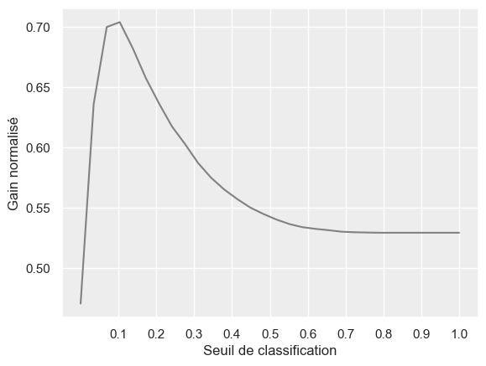
MÉTRIQUES
Pour mesurer la pertinence de la fonction coût métier, il convient de déterminer la bonne métrique. Ici, c’est la specificity (taux d’individus négatifs correctement prédit) et, dans une moindre mesure, la precision (capacité du modèle à ne pas faire d’erreur lors d’une prédiction positive) qui prévalent. Ce sont donc les roc_auc et le F1 score qu’il faut observer.
rocauc,
f1 score,
make_scorer
FONCTION COÛT
ALGORITHME ET
OPTIMISATION
J’ai tout d’abord entrainé un Dummy Model, qui nous informe que le minimum à espérer est un auroc de 0.50. Parmi Random Forest, Regression Logistique, K Neighbors, et XGBoost, le modèle qui enregistre les meilleures performances est XGBoost. Il est optimisé avec les données under-samplées, avec un score auroc de 0.672. La prédiction a été améliorée en définissant manuellement un threshold (ici autour des 0.1). Pour le définir, j’ai testé une trentaine de seuils de classification différents et choisi celui pour lequel la fonction coût métier était optimal. Ainsi la fonction coût arrive aux alentours des 0.70.
XG Boost
Notes:
Aussi possible d’éviter à octroyer un prêt à un client non-solvable, ce qui risque d’entrainer des complications de dossier et des pertes d’argent sur ce qui n’est pas remboursé.

Slide 5
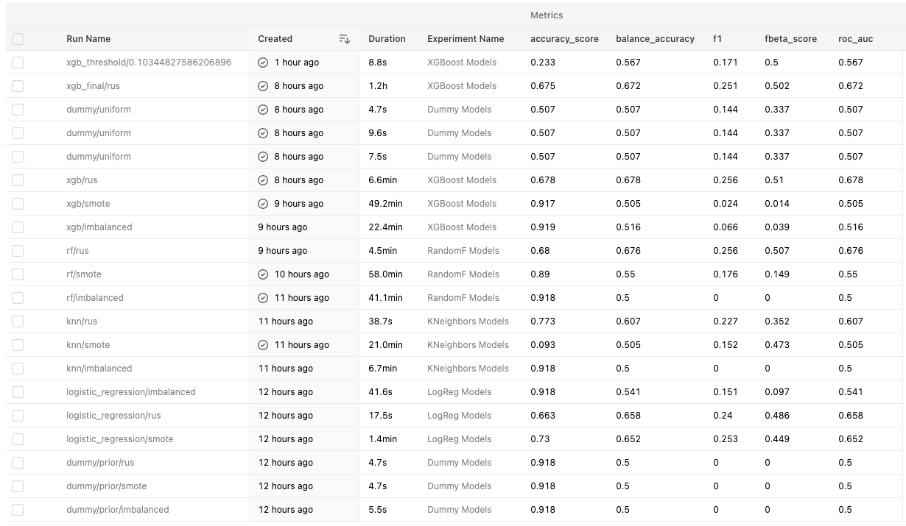
TABLEAU DE SYNTHÈSE DES RÉSULTATS

Slide 6
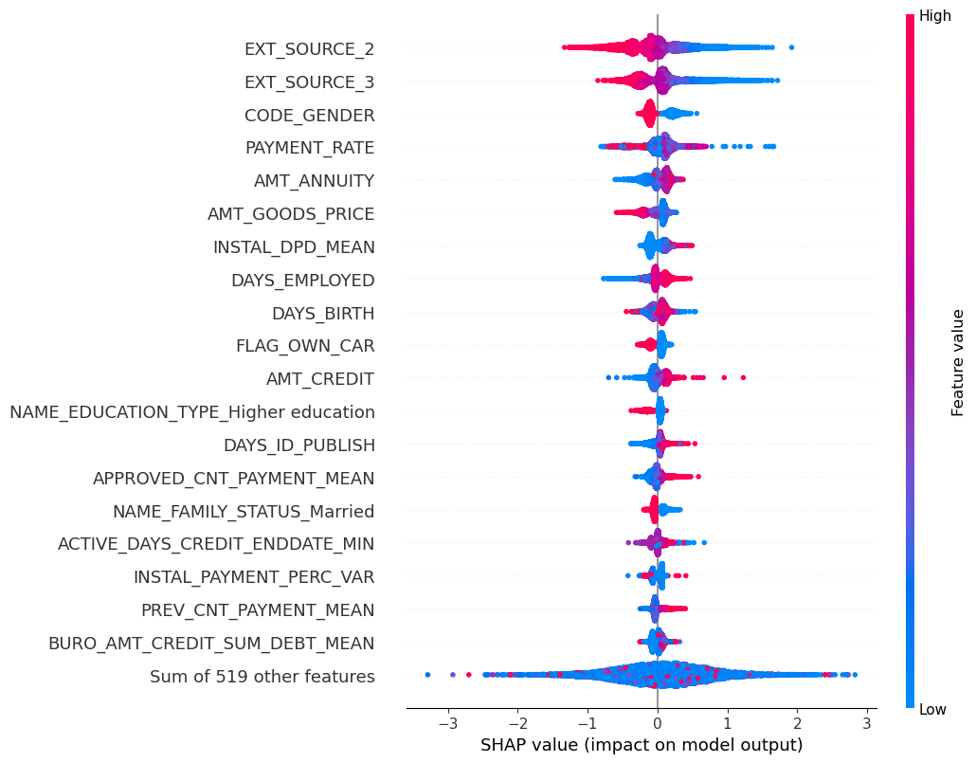
INTERPRÉTABILITÉ GLOBALE DU MODÈLE
Shap est utilisé à des fins d’interprétabilité dans le cadre d’un déploiement du dashboard et permet aux chargés d’études d’expliquer aux client les raisons d’un refus. L’utilisation spécifique de cette librairie permet de pouvoir visualiser nativement la feature importance et d’avoir une interpretabilité globale et locale, permettant une meilleure contextualisation (et étant adaptable à tout algorithme)
Interpretabilité globale

Slide 7
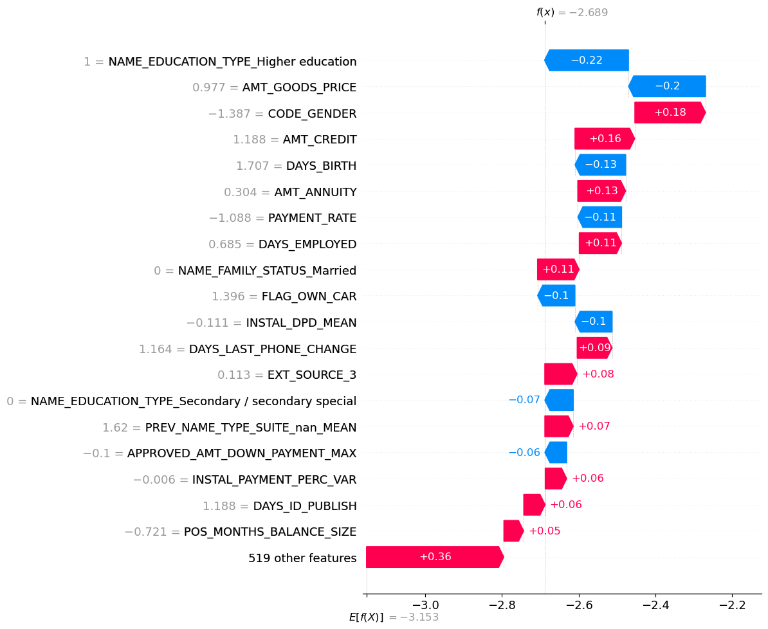
INTERPRÉTABILITÉ LOCALE DU MODÈLE
Interpretabilité locale
n°162308

Slide 8

LIMITES ET LES AMÉLIORATIONS POSSIBLES
-
La taille du dataset entraine des problème de stockage et de mémoire conséquents.
+
L’optimisation des hyperparamètres est très longues et nécéssite une courte liste d’hyperparams
Les poids de pénalités de la fonction coût sont fixés arbitrairement et empêche l’optimisation
Il faudrait communiquer un brief plus précis afin d’évaluer précisément la loss function
La demande d’interpretabilité empêche de pouvoir réduire la dimension et améliorer les performances
Réaliser séparément une black box pour mieux séparer les classes serait intéressant
Éventuellement réaliser le projet avec Pyspark pourrait améliorer les temps de calcul

Slide 9
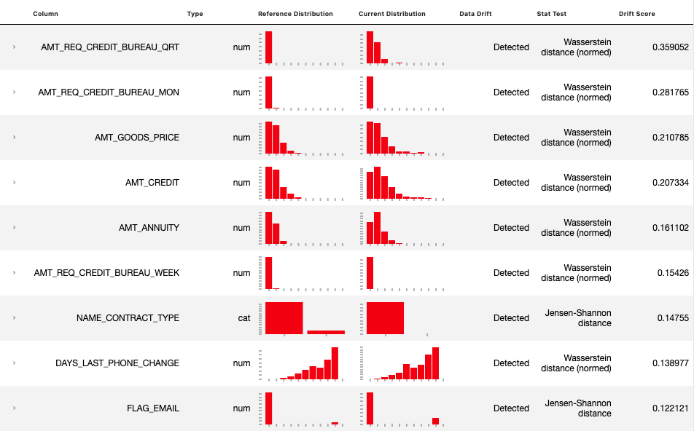
ANALYSE DU DATA DRIFT
TESTS
SUCCESS
WARNING
FAIL
ERROR
347
326
0
21
0
Dataset Drift is NOT detected
DATADRIFT THRESHOLD
0.5
DRIFTED COLUMNS
7.5%

